Slide 1

第5章 JDBC
吉林大学软件学院

Slide 2
本章主要内容
JDBC概述
JDBC驱动程序
JDBC主要接口和类
使用JDBC访问数据库的过程

Slide 3
5.1 JDBC概述
（1） 什么是JDBC？
JDBC(Java Database Connectivity)为Java应用程序访问关系数据库提供统一的访问接口。用这些接访问接口，Java程序可以用相同的方式对多种关系数据库进行访问，实现数据库连接、执行SQL语句等操作。
JDBC使得程序开发人员在编程时可以不用绑定在特定数据库厂商的API上，大大增加了应用程序的可移植性。

Slide 4
5.1 JDBC概述
（2） JDBC访问数据库的方式
Oracle
驱动程序
Oracle
Java
应用程序
JDBC
接口
DB2
驱动程序
DB2
MySQL
驱动程序
MySQL
JDBC

Slide 5
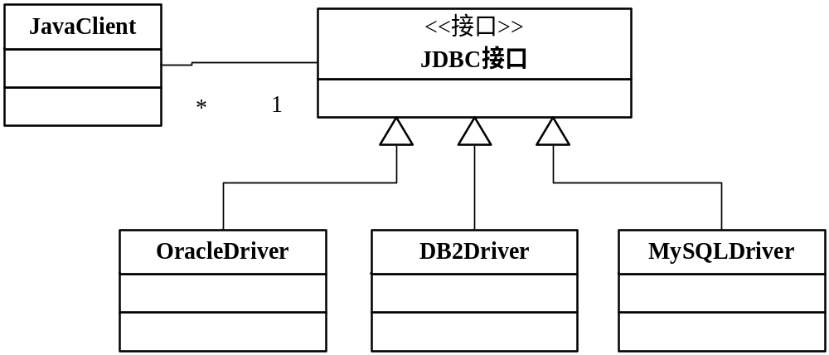
5.2 JDBC驱动程序
（1） 什么是JDBC驱动程序？

Slide 6
5.2 JDBC驱动程序
（2） JDBC驱动程序的类型
JDBC-ODBC桥
驱动程序
数据库本地客户端
驱动程序
JDBC驱动程序
本地Java
驱动程序
中间件服务器
驱动程序

Slide 7
5.2 JDBC驱动程序
（2） JDBC驱动程序的类型
类型1：JDBC-ODBC桥驱动程序
将应用程序对JDBC的调用转换为对ODBC的调用，通过ODBC数据源进行数据库的连接。
ODBC（Open Database Connectivity，开放数据库互连）是Microsoft提出的数据库访问接口标准，定义了访问数据库的API，这些API独立于不同厂商的DBMS，也独立于具体的编程语言。

Slide 8
5.2 JDBC驱动程序
（2） JDBC驱动程序的类型
类型2：数据库本地客户端驱动程序
将应用程序对JDBC的调用委托给数据库的本地客户端，由本地客户端将操作请求和SQL语句发送给数据库的服务器端。服务器端将操作结果通过本地客户端转发给Java程序。

Slide 9
5.2 JDBC驱动程序
（2） JDBC驱动程序的类型
类型3：本地Java驱动程序
使用Java语言实现本地JDBC驱动程序。使得Java程序可以不依赖外在的组件（如ODBC、数据库本地客户端等）直接和数据库进行连接。

Slide 10
5.2 JDBC驱动程序
（2） JDBC驱动程序的类型
类型4：中间件服务器Java驱动程序
Java语言在中间件服务器端实现JDBC驱动程序。客户端使用中间件服务器提供的数据库访问接口进行数据库操作。

Slide 11
5.2 JDBC驱动程序
（3）JDBC驱动程序的使用建议
建议1：尽量不使用JDBC-ODBC桥驱动程序和数据库本地客户端驱动程序
建议2：使用本地Java驱动程序，对于独立的Java客户端程序是一个好的选择。不仅使得Java客户端不依赖于特定的环境，而且由于不需要经过中间环境的传递，可以获得更好的SQL语句处理速度。

Slide 12
5.2 JDBC驱动程序
（3）JDBC驱动程序的使用建议
建议3：
对于在容器中运行的程序，建议使用中间件服务器提供的JDBC Java驱动程序，将数据库访问统一置于中间件服务器的管理之下，具有更好的安全性。对于客户端程序来说，也减少了由于数据库变化造成的代码修改。

Slide 13
5.2 JDBC驱动程序
（4）JDBC驱动程序的获取
方式1：使用者自己编写(不建议)
方式2：由数据库厂商提供，可以从厂商主页获得
例如：
在MySQL官方网站可以下载到JDBC驱动mysql-connector-java-5.1.26.zip。下载地址为：http://dev.mysql.com/downloads/connector/j/#downloads

Slide 14
5.3 JDBC的主要接口和类
DriverManager类
Connection接口
Statement接口
PreparedStatement接口
ResultSet接口

Slide 15
5.3 JDBC的主要接口和类
DriverManager类
Connection接口
Statement接口
PreparedStatement接口
ResultSet接口
用于管理JDBC驱动程序，并利用JDBC驱动建立数据库连接。

Slide 16
5.3 JDBC的主要接口和类
DriverManager类
Connection接口
Statement接口
PreparedStatement接口
ResultSet接口
代表一个数据库会话连接。如果要访问数据库，必须先获取数据库连接。

Slide 17
5.3 JDBC的主要接口和类
DriverManager类
Connection接口
Statement接口
PreparedStatement接口
ResultSet接口
执行SQL语句的接口

Slide 18
5.3 JDBC的主要接口和类
DriverManager类
Connection接口
Statement接口
PreparedStatement接口
ResultSet接口
执行预编译SQL语句的接口

Slide 19
5.3 JDBC的主要接口和类
DriverManager类
Connection接口
Statement接口
PreparedStatement接口
ResultSet接口
用于存放数据库查询操作所获得的结果集，可通过列索引或列名从该结果集中获得列所需数据。

Slide 20
5.4 使用JDBC访问数据库
第1步：注册JDBC驱动
有2种注册方式：
（1）使用Class.forName()方法进行注册。
（2）使用DriverManager.registerDriver()方法进行注册。

Slide 21
5.4 使用JDBC访问数据库
第1步：注册JDBC驱动
……
//方式1注册：
Class.forName("com.mysql.jdbc.Driver");
//方式2注册：
DriverManager.registerDriver(new com.mysql.jdbc.Driver ())；
……
Notes:
注册JDBC驱动程序时使用的是反射机制。
JDBC规范中要求这个Driver类必须向DriverManager注册自己。
所以在执行
Class.forName(“com.mysql.jdbc.Driver”); //获取类型为com.mysql.jdbc.Driver的Driver类
这行代码时。JVM会加载 名字为 com.mysql.jdbc.Driver的这个Driver类。
而com.mysql.jdbc.Driver 这个类的代码应该是这样的：
Class com.mysql.jdbc.Driver {
static{
// regist self to DriverManager
}
}
此时，这个Driver类就被加载了，由于静态部分被执行，同时这个Driver也被注册进入了DriverManager中。

Slide 22
5.4 使用JDBC访问数据库
第2步：获取数据库连接
使用DriverManager.getConnection() 获取数据连接：
Connection con = null；
con = DriverManager.getConnection(url, user, pwd);
其中：
url：数据库资源位置
user：用户名
pwd：密码

Slide 23
5.4 使用JDBC访问数据库
第2步：获取数据库连接
//定义数据库位置、访问用户名和密码
String url = "jdbc:mysql://localhost:3306/test";
String dbUser = "root";
String dbPwd = "123456";
//创建数据库连接对象
Connection con = null;
con = DriverManager.getConnection(url, dbUser, dbPwd);
……

Slide 24
5.4 使用JDBC访问数据库
第3步：建立Statement或PreparedStatement
Statement是一个SQL执行器，可以用来执行一个静态的SQL语句。静态的SQL语句在提交给数据库管理系统执行时，需要先进行编译，然后才能运行。如果想要提高SQL语句执行效率，可以先将SQL语言预编译好，放到数据库管理系统上。
PreparedStatement是一个预编译SQL语句执行器。
Notes:
对于只执行一次的SQL语句选择Statement是最好的. 相反, 如果SQL语句被多次执行选用PreparedStatement是最好的.
PreparedStatement的第一次执行消耗是很高的. 它的性能体现在后面的重复执行. 例如, 假设我使用Employee ID, 使用prepared的方式来执行一个针对Employee表的查询. JDBC驱动会发送一个网络请求到数据解析和优化这个查询. 而执行时会产生另一个网络请求. 在JDBC驱动中，减少网络通讯是最终的目的. 如果我的程序在运行期间只需要一次请求, 那么就使用Statement. 对于Statement, 同一个查询只会产生一次网络到数据库的通讯.

Slide 25
5.4 使用JDBC访问数据库
第3步：建立Statement或PreparedStatement
……
Statement stmt = null;
stmt = con.createStatement();
String sql="delete from user where name = 'root' ";
stmt.executeUpdate(sql);
……

Slide 26
5.4 使用JDBC访问数据库
第4步：处理ResultSet
ResultSet表示一个查询结果集。当第3步中执行的是查询操作，即“select语句”，则执行完之后将会返回一个记录的集合，其类型是ResultSet
ResultSet这是一个集合类型，可以通过遍历，获取其中所有的数据。

Slide 27
5.4 使用JDBC访问数据库
List<User> usersList = new ArrayList<User>();
String sql="select * from user";
ResultSet rs = null;
rs = stmt.executeQuery(sql);
while(rs.next()){
User user = new User();
String name = rs.getString(1);
String pwd = rs.getString(2);
user.setName(name);
user.setPwd(pwd);
usersList.add(user);
}
第4步：处理ResultSet

Slide 28
5.4 使用JDBC访问数据库
第5步：释放资源
读取完ResultSet中的数据集之后，必须将ResultSet进行关闭，释放其占用的资源。然后关闭对应Statement对象，最后关闭Connection对象。
如果第3步中执行的不是查询操作，则只需要先关闭Statement对象，再关闭Connection对象。
Notes:
连接数据库应遵循的规则：晚打开，早关闭。

Slide 29
5.4 使用JDBC访问数据库
第5步：释放资源
……
rs.close();
stmt.close();
con.close();
rs = null；
stmt = null;
con = null;

Slide 30
小结
通过本章的学习，应该能：
了解JDBC的概念和基本原理；
掌握JDBC的主要接口和类；
可以在网络上获取正确的JDBC驱动程序；
可以正确使用JDBC访问常见的数据库系统。

